Slide 1

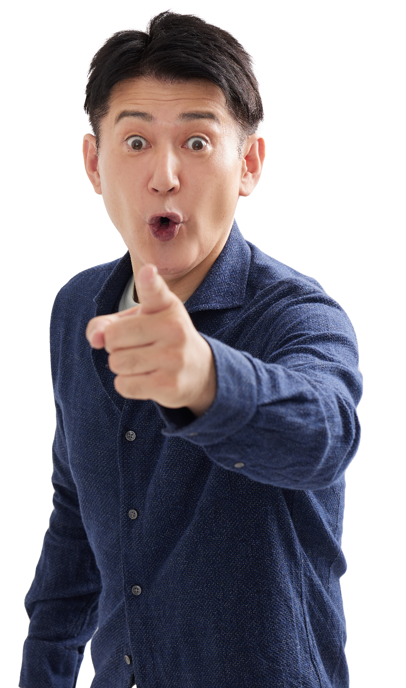

リアル
間違い探し
予想して！
投票？
時事ネタ
全力応援！
話題の人は
なんて答える？
正解するのは誰？
クイズ！
正解は5分後！
開催日時
2024年12月10日(火)
午後2時～午後3時

